Slide 1


UBND QUẬN LONG BIÊN
TRƯỜNG MẦM NON LONG BIÊN
Lĩnh vực phát triển nhận thức
HOẠT ĐỘNG LÀM QUEN VỚI TOÁN
Đề tài: Dạy trẻ nhận biết chữ số, số lượng và số thứ tự trong phạm vi 7
Lứa tuổi: 5-6 tuổi
Giáo viên: ĐOÀN THU HẰNG .

Slide 2



* Ôn nhận biết số lượng trong phạm vi 7
7
6

Slide 3

7

Slide 4


7
Chữ số 7 có cấu tạo như thế nào?
l

Slide 5
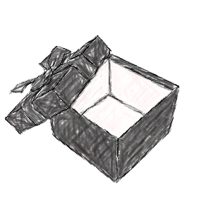
7
1
2
3
4
5
6
7

Slide 6
1
2
3
4
5
6
7

Slide 7
Ôn tập củng cố
Tìm các nhóm đồ dùng , đồ chơi xung quanh lớp có số lượng là 7

Slide 8

TC 1: HÃY CHỌN ĐÁP ÁN ĐÚNG

Slide 9
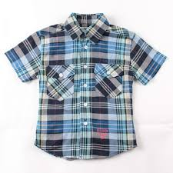

Câu 1: Có mấy chiếc áo dưới đây?
1. 4 chiếc áo
3. 6 chiếc áo
2. 5 chiếc áo
4. 6 chiếc áo
0
1
5
4
3
2
1
0
5
4
3
2

Slide 10

Câu 2: Có bao nhiêu bó hoa ?
6
5
7
0
1
5
4
3
2
1
0
5
4
3
2

Slide 11

6
C©u 3. Hãy chọn đáp án đúng
1.
7
2.
5
3.
0
1
5
4
3
2
1
0
5
4
3
2
̒

Slide 12

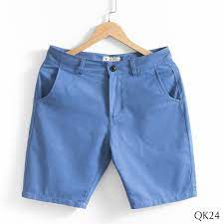
Câu 4. Sắp xếp theo thứ tự
=
5
7
6
0
1
5
4
3
2
1
0
5
4
3
2

Slide 13
Câu 4. Sắp xếp theo thứ tự
=
5
6
7

Slide 14
Trò chơi 2: Tìm nhà
Cách chơi: Cô có 3 ngôi mô hình ngôi nhà xung quanh lớp, trên mỗi ngôi nhà có chứa 1 thẻ số (5,6,7). Cô phát cho mỗi trẻ một thẻ chữ số (5,6,7) bất kỳ. Trẻ vừa đi vừa hát “Cô giáo miền xuôi” khi có hiệu lệnh “Tìm nhà” thì trẻ chạy nhanh về ngôi nhà có chứa thẻ số tương ứng với thẻ số trẻ có.
3. Kết thúc

